Slide 1
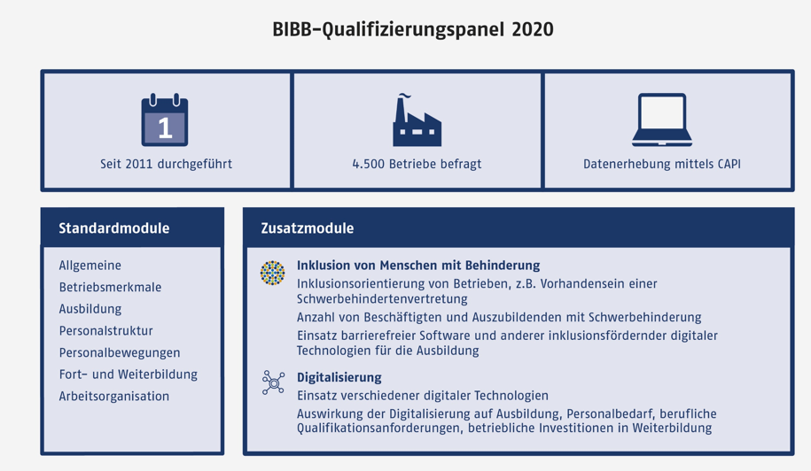
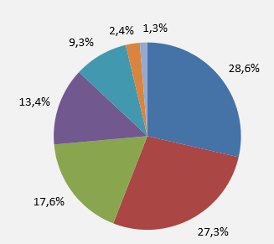
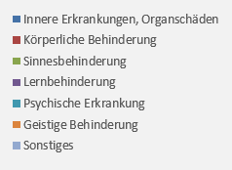
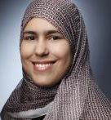
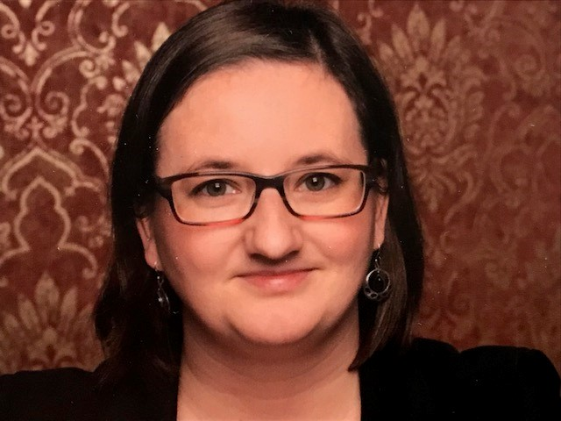
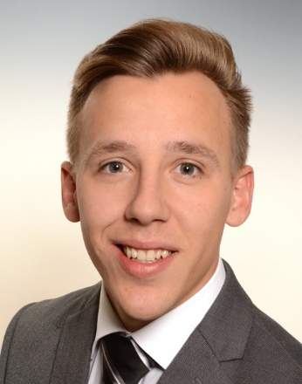
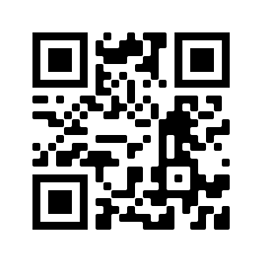
DABEI: Digitalisierung in der betrieblichen Ausbildung von Menschen mit Behinderung
Projektlaufzeit 01.01.2019 bis 31.12.2021
Betriebliche Ausbildungsbeteiligung
Zielsetzung
• Verbesserung der Datenlage und Bereitstellung der Daten für die Fachöffentlichkeit
• Beitrag zu Zielen des Förderschwerpunkts und zu Zielen des BMBF-Rahmenprogramms
• Beantwortung der Forschungsfrage
Problemstellung
• Zunehmende Digitalisierung hat weitreichende Auswirkungen auf die Arbeitswelt und die betriebliche Ausbildung.
• Berufliche Integration von Menschen mit Behinderung gewinnt im Kontext der Inklusionsthematik und zunehmender Fachkräfteengpässe an Bedeutung.
• Etwa ein Viertel der ausbildungsberechtigten Betriebe bildet Jugendliche mit Behinderungen aus oder hat dies in den letzten fünf Jahren getan. Dennoch sind Menschen mit Behinderung seltener auf dem allgemeinen Arbeitsmarkt erwerbstätig.
• Über die Auswirkungen der Digitalisierung auf die Bereitschaft von Betrieben, Menschen mit Behinderung auszubilden, ist bislang wenig bekannt.
Quelle: BIBB-Qualifizierungspanel 2020, gewichtet
Fragestellung
Wirkt die zunehmende Digitalisierung der Berufswelt mit Blick auf die betriebliche Ausbildung von Menschen mit Behinderung eher inklusionshemmend oder -fördernd?
Quelle: BIBB-Qualifizierungspanel 2020, gewichtet
Methode
Quantitative Erhebung (Sondermodul zur Digitalisierung und Inklusion) i.R. einer repräsentativen Betriebsbefragung (BIBB-Qualifizierungspanel 2020).
BIBB-Qualifizierungspanel: jährliche Wiederholungsbefragung, mit der repräsentative Längs- und Querschnittsdaten zum betrieblichen Qualifizierungsgeschehen in Deutschland erhoben wird.
Auswahl der Betriebe erfolgt über eine disproportional geschichtete Zufallsstichprobe aus der Grundgesamtheit aller Betriebe mit mindestens einem sozialversicherungspflichtig Beschäftigten.
Aktuelle Informationen: www.qualifizierungspanel.de
Quelle: BIBB-Qualifizierungspanel 2020, gewichtet
Weller, Komorowski, Samray (2020): DABEI: Digitalisierung in der betrieblichen Ausbildung von Menschen mit Behinderung. In: Die berufliche Rehabilitation 04/2019.
Art der Behinderung bei Auszubildenden in Betrieben
Quelle: BIBB-Qualifizierungspanel 2020, gewichtet
Projektteam
Foto
Quelle: BIBB-Qualifizierungspanel 2020, gewichtet
Dr. S. I. Weller
0228 107-1311
Weller@bibb.de
Dr. F. Rausch-Berhie
0228 107-1157
rausch-berhie@bibb.de
David Samray
0228 107-1868
Samray@bibb.de
Tim Komorowski
+49 (0)228 107-1924
Tim.Komorowski@bibb.de
Alexander Schur
+49 (0)228 107-2201
Alexander.Schur@bibb.de
bibb.de/dabei

